Slide 1



CHÀO MỪNG CÁC EM HỌC SINH
ĐẾN VỚI BÀI GIẢNG ĐIỆN TỬ
MÔN: KHOA HỌC TỰ NHIÊN 7
BỘ SÁCH CÁNH DIỀU

Slide 2
CHỦ ĐỀ 5: ÂM THANH
BÀI 9: SỰ TRUYỀN ÂM.

Slide 3
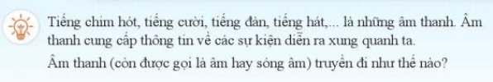

Slide 4
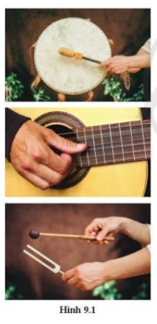
BÀI 9: SỰ TRUYỀN ÂM.
I. SỰ TRUYỀN ÂM TRONG KHÔNG KHÍ
1. Tạo sóng âm
Điều gì xảy ra khi ta gõ trống, gảy đàn hay dùng búa cao su đập nhẹ vào 1 nhánh của âm thoa?
NGUỒN ÂM
Người ở gần đó có thể nghe được âm do đàn, trống hay âm thoa phát ra.

Slide 5
BÀI 9: SỰ TRUYỀN ÂM.
I. SỰ TRUYỀN ÂM TRONG KHÔNG KHÍ
1. Tạo sóng âm
Vật phát ra âm gọi là nguồn âm.

Slide 6
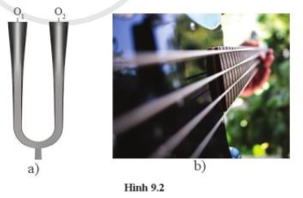
BÀI 9: SỰ TRUYỀN ÂM.

Slide 7
BÀI 9: SỰ TRUYỀN ÂM.
I. SỰ TRUYỀN ÂM TRONG KHÔNG KHÍ
1. Tạo sóng âm
Vật phát ra âm gọi là nguồn âm.
Dao động là sự rung động qua lại vị trí cân bằng.
Sóng âm được phát ra từ các vật dao động có thể truyền qua không khí đến tai người nghe.

Slide 8
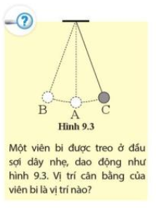
BÀI 9: SỰ TRUYỀN ÂM.
Vị trí cân bằng của viên bi là vị trí A vì A là vị trí đứng yên của con lắc, khi dao động con lắc liên tục chuyển động qua lại hai bên vị trí A.

Slide 9
BÀI 9: SỰ TRUYỀN ÂM.
I. SỰ TRUYỀN ÂM TRONG KHÔNG KHÍ
1. Tạo sóng âm
Vật phát ra âm gọi là nguồn âm.
Dao động là sự rung động qua lại vị trí cân bằng.
Sóng âm được phát ra từ các vật dao động có thể truyền qua không khí đến tai người nghe.
2. Sự truyền âm trong không khí
Sự dao động của nguồn âm đã làm lan truyền sự nén, giãn không khí , tức là làm lan truyền âm từ nguồn âm ra xung quanh nó.
3. Sự truyền âm trong chất rắn và chất lỏng
Sóng âm truyền được trong các môi trường rắn và lỏng.

Slide 10
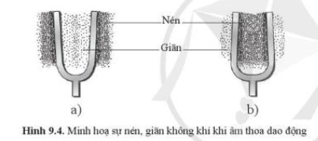
BÀI 9: SỰ TRUYỀN ÂM.
THẢO LUẬN (3’)
Khi âm thoa dao động, hai nhánh của âm thoa luân phiên cùng di chuyển lại gần và ra xa nhau. Hãy cho biết, các lớp không khí mặt trong và mặt ngoài âm thoa sẽ bị nén, giãn như thế nào?
- Khi di chuyển ra xa nhau, mỗi nhánh âm thoa đẩy lớp không khí ở mặt bên ngoài của chúng, làm cho lớp không khí đó bị nén; còn lớp không khí giữa 2 âm thoa bị giãn ra.
- Khi di chuyển lại gần nhau, hai nhánh âm thoa làm giãn không khí ở mặt bên ngoài; còn lớp không khí giữa 2 âm thoa bị nén lại.

Slide 11
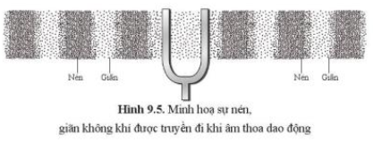
BÀI 9: SỰ TRUYỀN ÂM.
=> Âm thoa dao động đã truyền sự nén, giãn không khí , tức là truyền sóng âm ra không gian xung quanh.

Slide 12
BÀI 9: SỰ TRUYỀN ÂM.
I. SỰ TRUYỀN ÂM TRONG KHÔNG KHÍ
1. Tạo sóng âm
Vật phát ra âm gọi là nguồn âm.
Dao động là sự rung động qua lại vị trí cân bằng.
Sóng âm được phát ra từ các vật dao động có thể truyền qua không khí đến tai người nghe.
2. Sự truyền âm trong không khí
Sự dao động của nguồn âm đã làm lan truyền sự nén, giãn không khí, tức là làm lan truyền âm từ nguồn âm ra xung quanh nó.

Slide 13
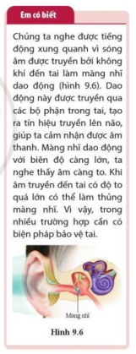

Slide 14
BÀI 9: SỰ TRUYỀN ÂM.
I. SỰ TRUYỀN ÂM TRONG KHÔNG KHÍ
1. Tạo sóng âm
Vật phát ra âm gọi là nguồn âm.
Dao động là sự rung động qua lại vị trí cân bằng.
Sóng âm được phát ra từ các vật dao động có thể truyền qua không khí đến tai người nghe.
2. Sự truyền âm trong không khí
Sự dao động của nguồn âm đã làm lan truyền sự nén, giãn không khí, tức là làm lan truyền âm từ nguồn âm ra xung quanh nó.
II. Sự truyền âm trong chất rắn và chất lỏng

Slide 15
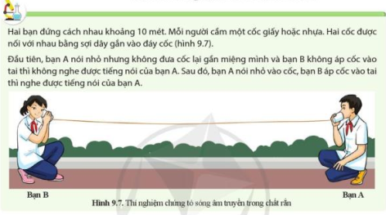

Slide 16
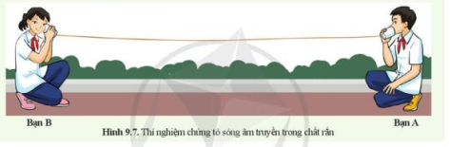
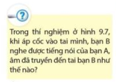
+ Khi bạn A nói, âm thanh từ miệng bạn A phát ra được coi là nguồn âm, nguồn âm này dao động làm cho lớp không khí trong cốc mà bạn A đang cầm dao động theo.
+ Sự dao động này cũng được truyền cho các phân tử, nguyên tử cấu tạo nên chiếc cốc A, truyền sang sợi dây và rồi truyền sang chiếc cốc B.
+ Không khí bên trong chiếc cốc B dao động theo, làm cho màng nhĩ tai của bạn B dao động, bạn B nghe được âm thanh của bạn A nói.

Slide 17
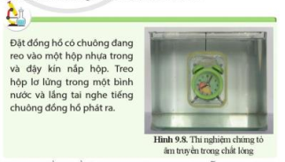

Slide 18
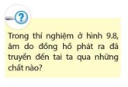
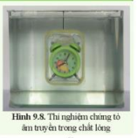
Âm thanh do chiếc đồng hồ phát ra được truyền qua không khí (chất khí) ở trong hộp nhựa, qua vỏ hộp nhựa (chất rắn), qua nước trong bình (chất lỏng) và truyền ra không khí bên ngoài bình (chất khí) đến tai của người nghe.

Slide 19
BÀI 9: SỰ TRUYỀN ÂM.
I. SỰ TRUYỀN ÂM TRONG KHÔNG KHÍ
1. Tạo sóng âm
Vật phát ra âm gọi là nguồn âm.
Dao động là sự rung động qua lại vị trí cân bằng.
Sóng âm được phát ra từ các vật dao động có thể truyền qua không khí đến tai người nghe.
2. Sự truyền âm trong không khí
Sự dao động của nguồn âm đã làm lan truyền sự nén, giãn không khí, tức là làm lan truyền âm từ nguồn âm ra xung quanh nó.
3. Sự truyền âm trong chất rắn và chất lỏng
Sóng âm truyền được trong các môi trường rắn và lỏng.

Slide 20
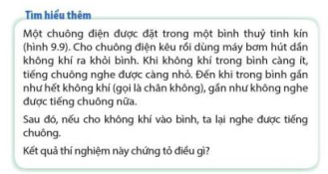
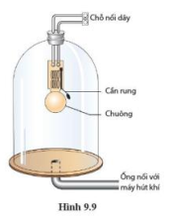
- Khi hút dần không khí trong bình kín thì số lượng phân tử, nguyên tử cấu tạo nên chất khí giảm dần, số lượng va chạm giữa chúng càng ít đi, sự truyền dao động âm càng ít nên tiếng chuông nghe được càng nhỏ.
- Đến khi trong bình gần như hết không khí (chân không) thì lúc đó số lượng phân tử, nguyên tử chất khí không đáng kể dẫn đến không còn sự truyền dao động âm nữa nên gần như không nghe được tiếng chuông nữa.
- Sau đó nếu cho không khí vào trong bình thì lại có sự truyền dao động âm lúc đó tai người nghe thấy âm thanh của chiếc chuông reo.
=> Kết quả này chứng tỏ sóng âm truyền được trong chất khí và không truyền được trong chân không.

Slide 21
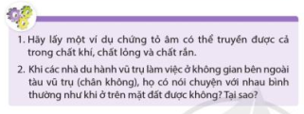

1. Ví dụ: một người A lặn dưới bể bơi có tấm kính ngăn cách, một người B đứng bên ngoài gõ kẻng. Âm thanh khi người B gõ kẻng được truyền qua không khí (chất khí) bên ngoài bể bơi, truyền qua tấm kính của bể bơi (chất rắn), truyền qua nước trong bể bơi (chất lỏng) đến tai người A đang lặn dưới bể bơi.
2. Khi ở không gian bên ngoài tàu vũ trụ (chân không) thì các nhà du hành vũ trụ không thể nói chuyện với nhau bình thường như khi ở trên mặt đất được.
Vì: ở trong chân không hầu như không có các phân tử, nguyên tử điều đó dẫn đến hầu như không có sự truyền dao động âm.

Slide 22
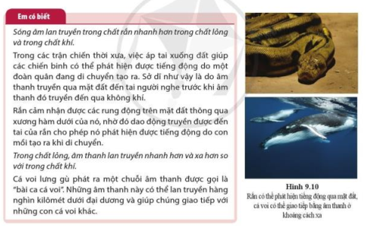

Slide 23
BÀI TẬP
1. Các dàn loa thường có các loa thùng và ta thường nghe thấy âm thanh phát ra từ cái loa đó. Bộ phận nào sau đây của loa là nguồn âm?
A. Màng loa.
B. Thùng loa.
C. Dây loa.
D. Cả ba bộ phận: màng loa, thùng loa, dây loa.
2. Trường hợp nào sau đây không được gọi là nguồn âm?
A. Nước suối chảy.
B. Mặt trống khi được gõ.
C. Các ngón tay dùng để gảy đàn ghi ta.
D. Sóng biển vỗ vào bờ.

Slide 24
BÀI TẬP
3. Âm thanh không truyền được
A. trong thủy ngân.
B. trong khí hydrogen.
C. trong chân không.
D. trong thép.

